Slide 1
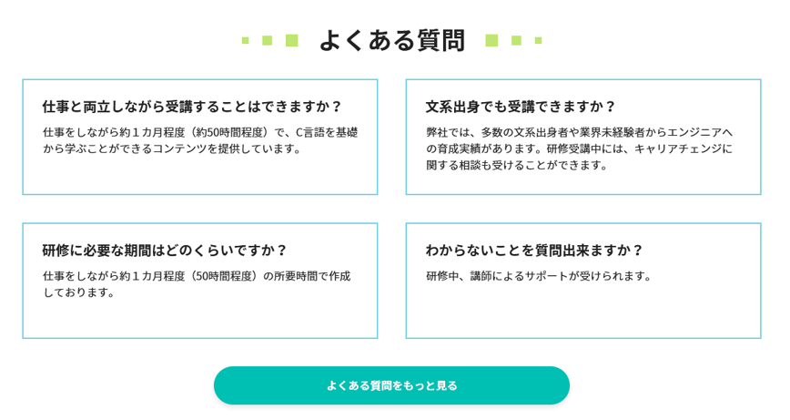
【概要】 iot_challenge/faq/index.html

